Slide 1

Побудова діаграми Вороного алгоритмом Форчуна
Виконав
ст. гр. ПЗПІ-17-10
Гончар Ярослав

Slide 2
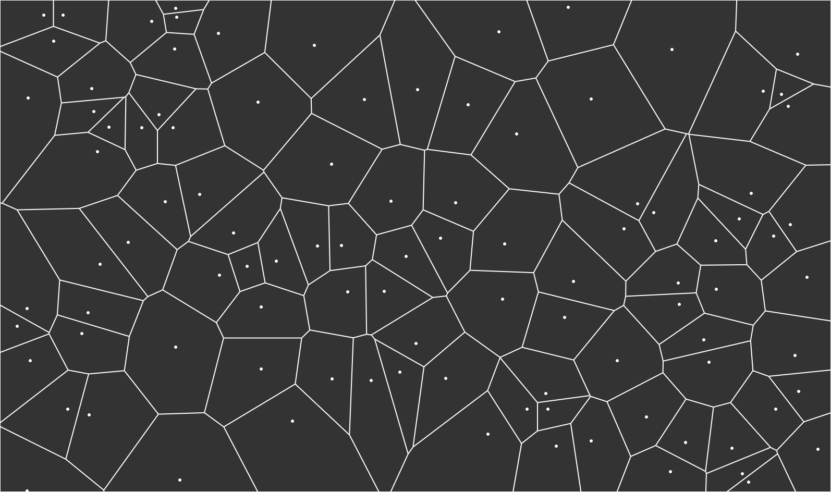
Діаграма Вороного
Множина точок, рівновіддалена від найближчих пунктів.
Названа на честь українського математика Георгія Вороного.

Slide 3

Алгоритми побудови діаграми Вороного
Перетин півплощин ($O(n^{2}\log{n})$)
Інкрементальний алгоритм ($O(n^{2})$)
«Розділяй і володій» ($O(n\log{n})$)
Алгоритм Стіва Форчуна ($O(n\log{n})$)

Slide 4
Алгоритм Стіва Форчуна
Алгоритм ґрунтується на використанні сканувальної прямої (горизонтальної або вертикальної), яка проходячи по подіям робить відповідні дії (в залежності від типу події).
В цьому алгоритмі існує 2 типи подій:
Події пунктів (вхідні дані, які є набором точок);
Події кіл, що проходять через 3 пункти.
В алгоритмі використовуються властивості парабол та їх директриси.

Slide 5
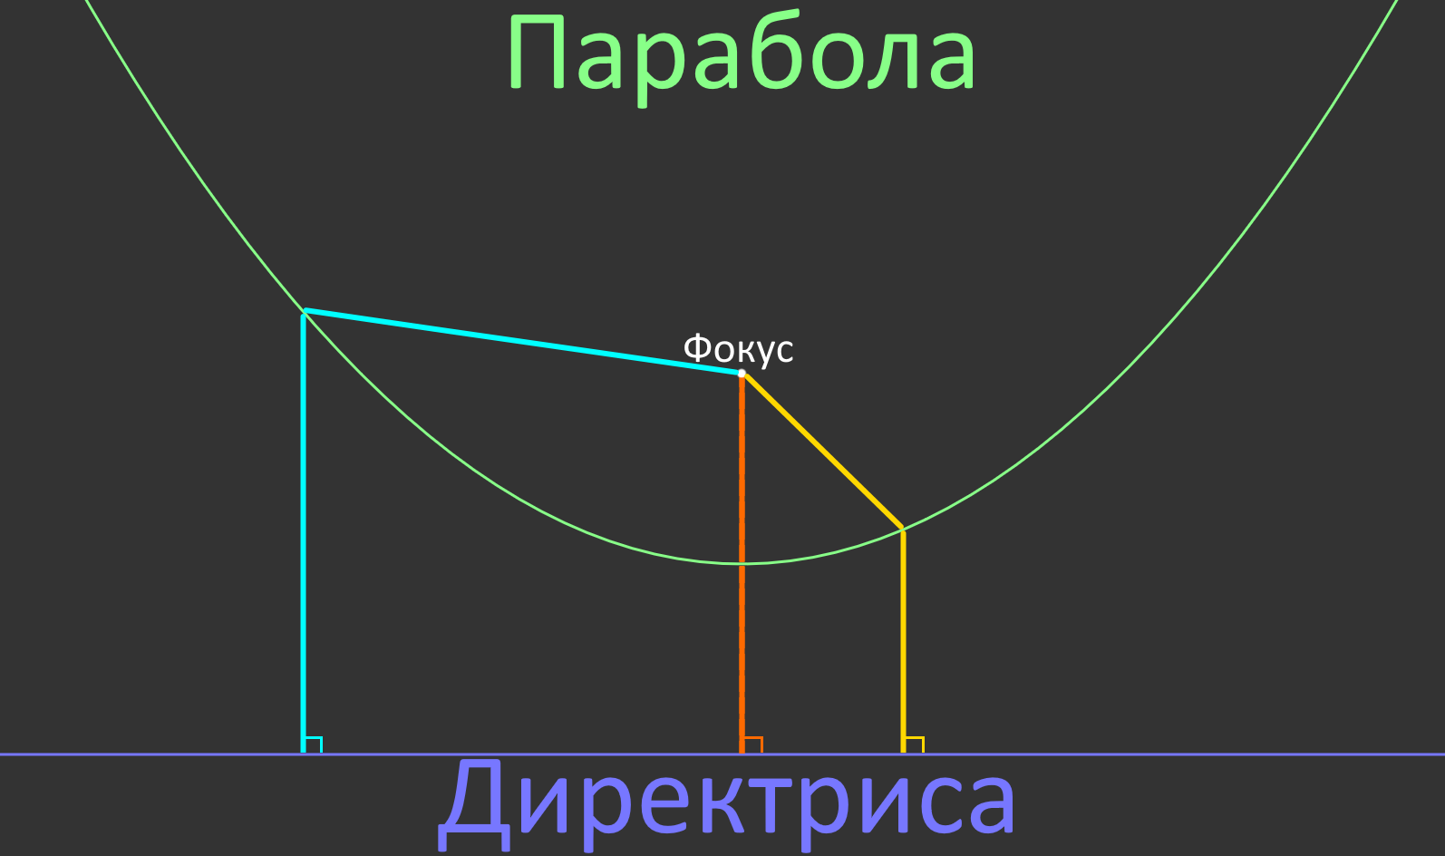
Директриса параболи
Пряма, при якій відстань від будь-якої точки параболи до цієй прямої дорівнює відстані від цієї точки до фокусу параболи.

Slide 6
Суть алгоритму
Створюються події пунктів і сортуються по координатам відповідно до подальшого руху прямої
Сканувальна пряма проходить події пунктів і створює (скасовує) події кіл в залежності від
Сканувальна пряма розглядається як директриса для парабол, фокусами яких є пункти пройдених подій пунктів

Slide 7
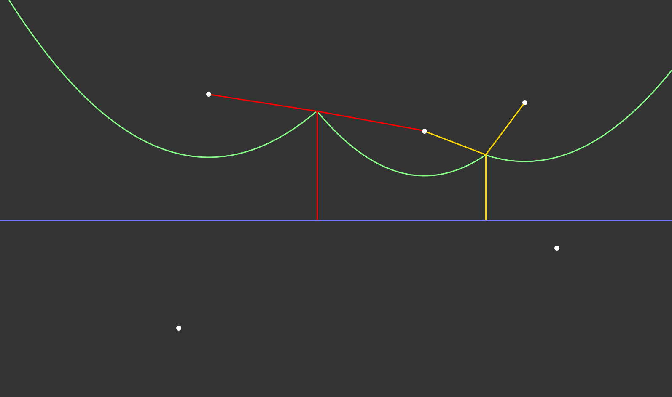
Властивості сукупності утворених парабол
Пункти відображені білими точками
Зелена лінія утворюється параболами, фокусами яких є пройдені пункти
Точки перетину парабол є конрольними і рівновіддалені від фокусів цих парабол і директриси (відрізки однакових кольорів рівні за властивістю директриси)

Slide 8
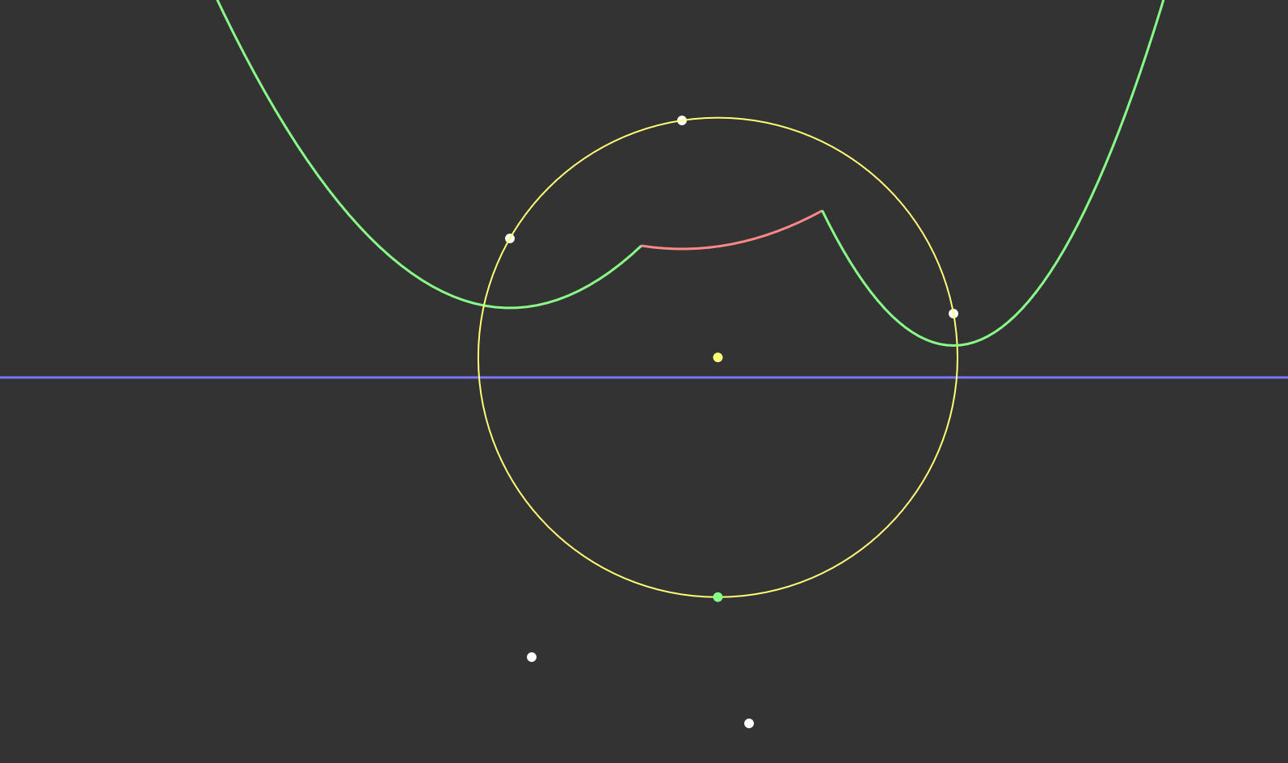

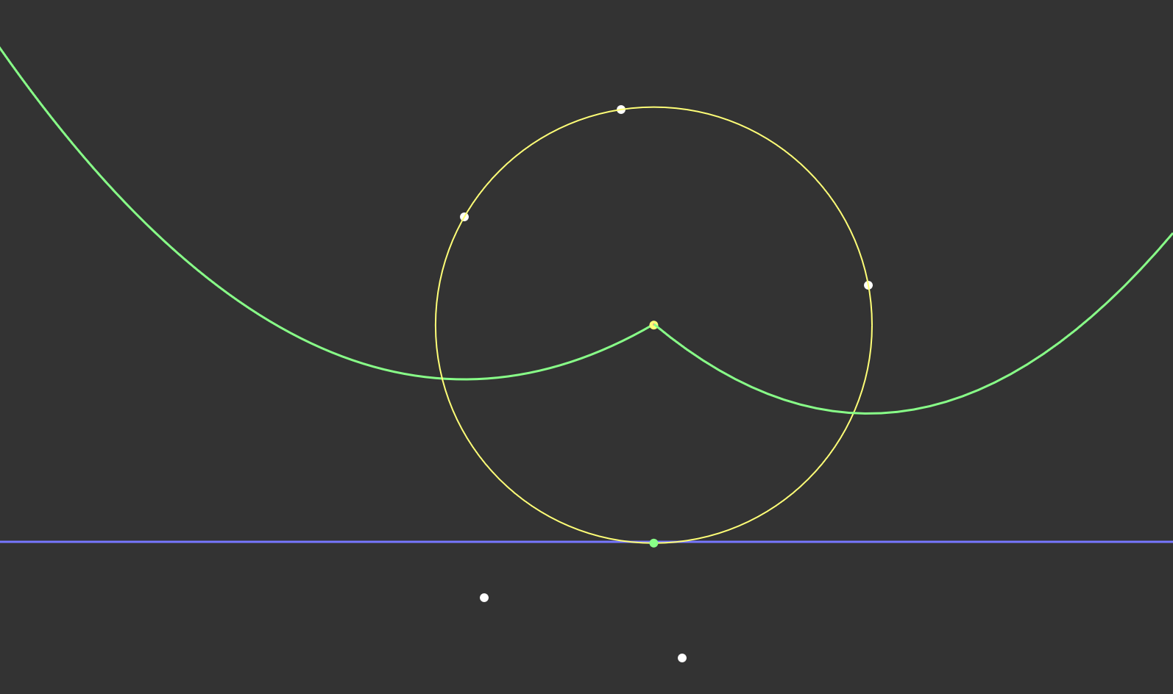
Усунення дуг парабол
Якщо з трьох пунктів середній лежить вище за відрізок, утворений двома іншими пунктами, то при подальшому русі директриси дуга його параболи (відображена червоним) зведеться в точку кола, що проходить через ці 3 точки, якщо директриса досягне найнижчої точки кола (відображена зеленим)
Точки зведених дуг є вершинами діаграми Вороного

Slide 9
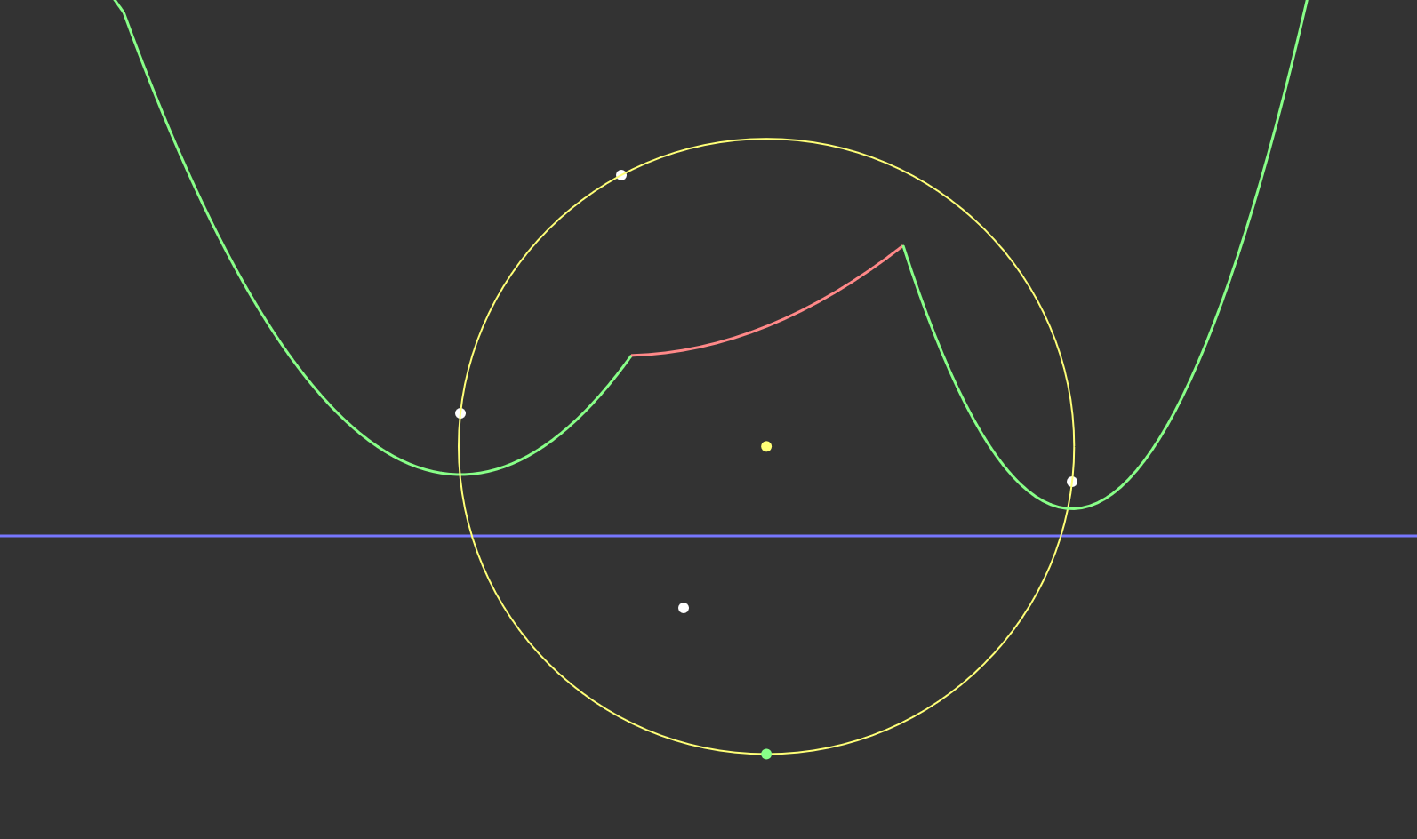
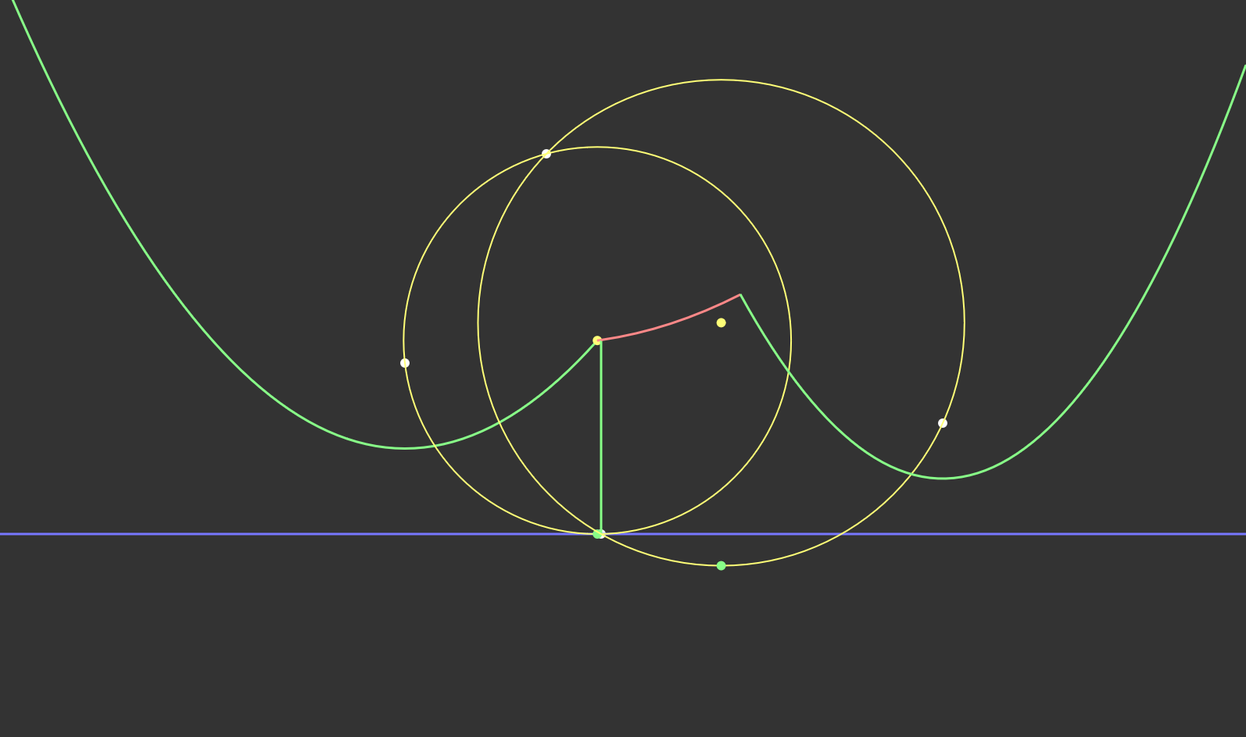
Скасування події кола
Якщо до досягнення директрисою нижньої точки кола зустрінеться пункт, що знаходиться всередині цього кола, то подія цього кола скасовується; розглядаються події, утворені з використанням нового пункту

Slide 10
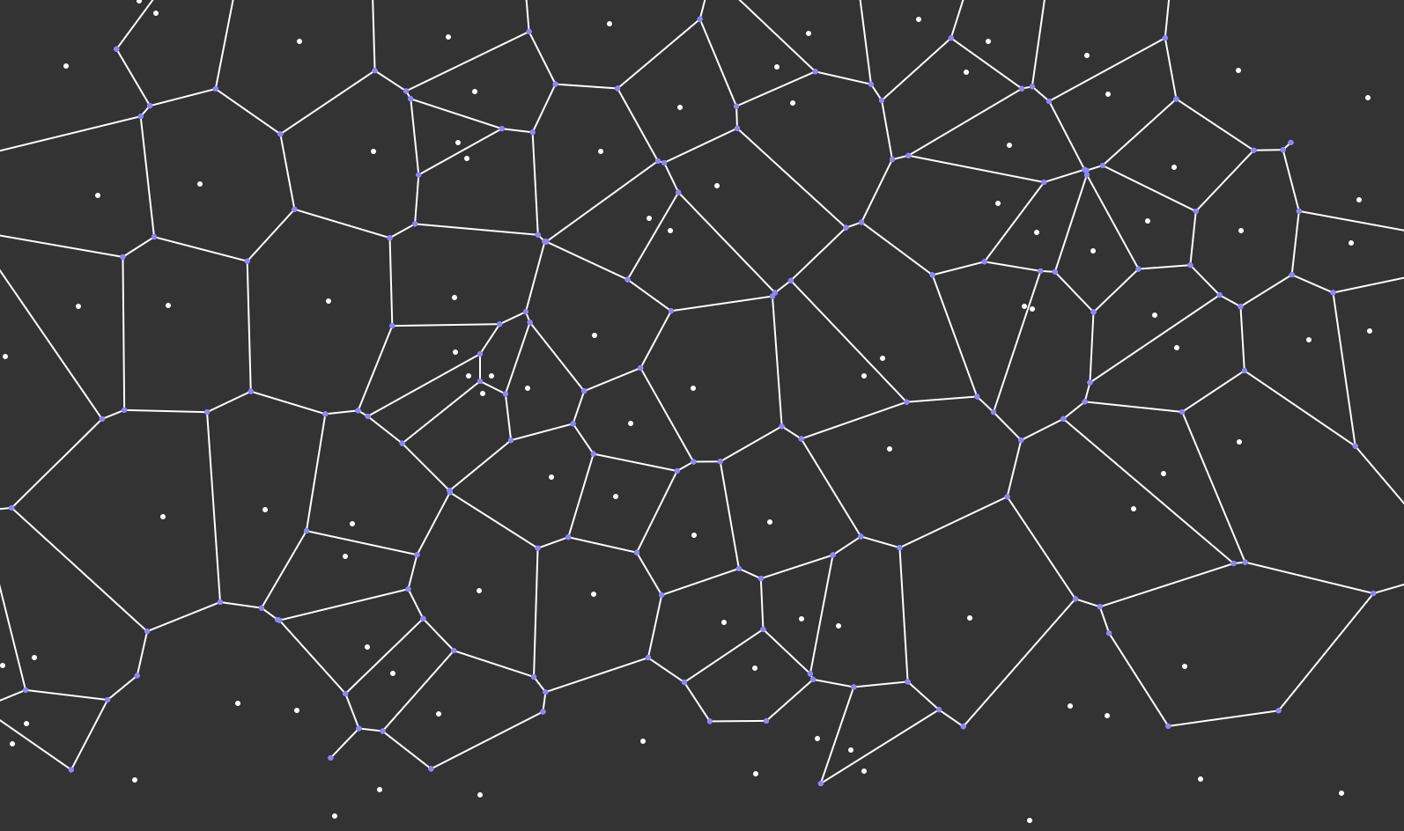
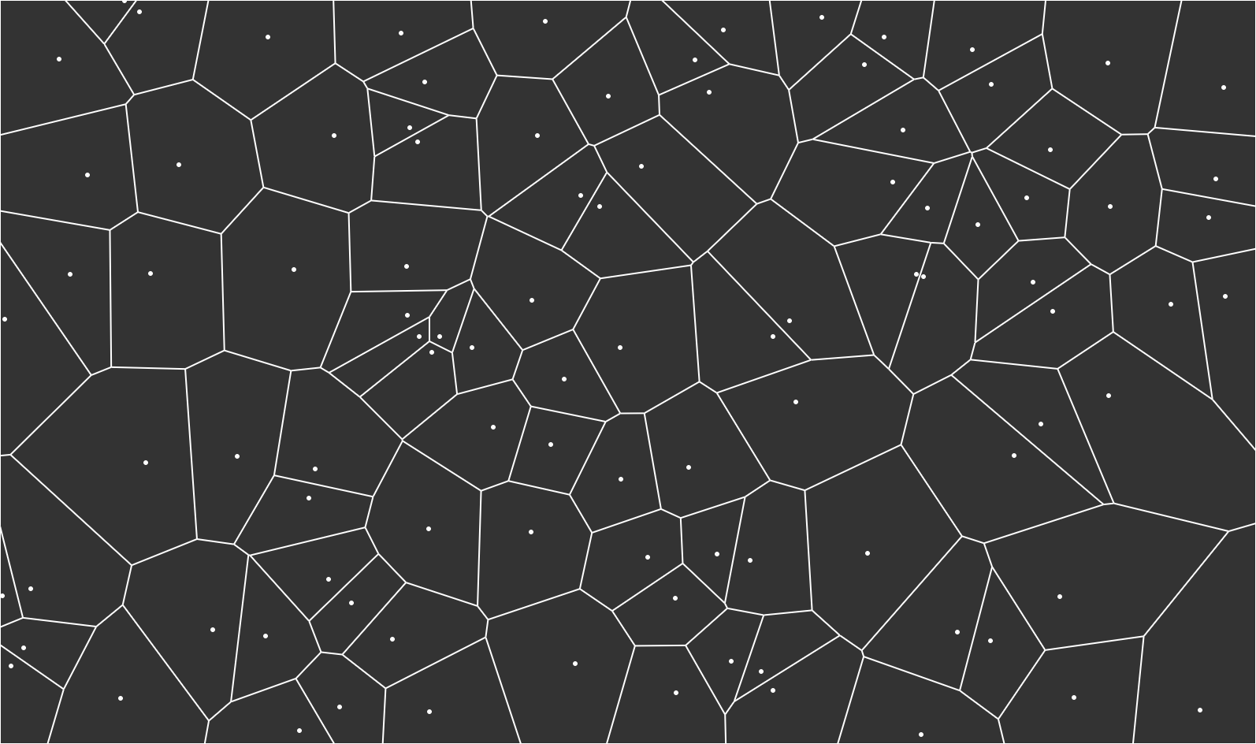
Наостанок
Після обробки всіх подій наявний реберний список з подвійними зв’язками ще не є завершеним (що видно на малюнку)
Для завершення графу потрібно обмежити область рамкою, яка охопить всі пункти і рекомендовано ще частину для візуального огляду продовження
Внаслідок виконання таких дій із променів та прямих утвориться сукупність відрізків разом із відрізками рамки

Slide 11
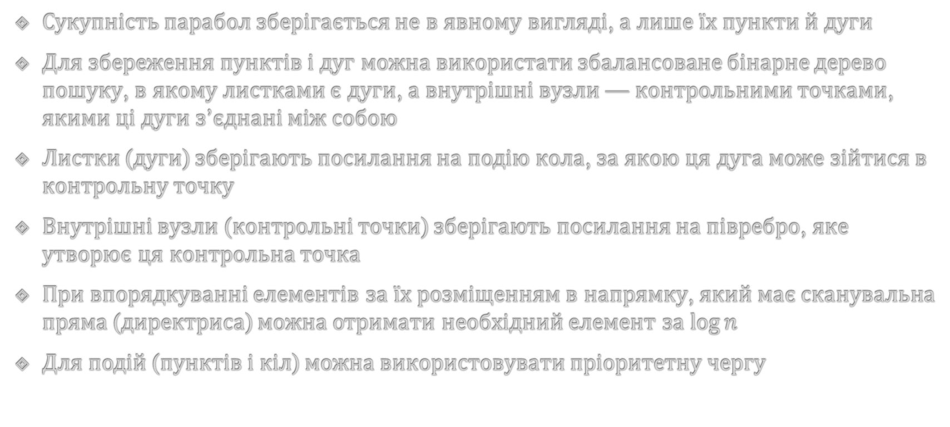
Структура даних
Сукупність парабол зберігається не в явному вигляді, а лише їх пункти й дуги
Для збереження пунктів і дуг можна використати збалансоване бінарне дерево пошуку, в якому листками є дуги, а внутрішні вузли — контрольними точками, якими ці дуги з’єднані між собою
Листки (дуги) зберігають посилання на подію кола, за якою ця дуга може зійтися в контрольну точку
Внутрішні вузли (контрольні точки) зберігають посилання на півребро, яке утворює ця контрольна точка
При впорядкуванні елементів за їх розміщенням в напрямку, який має сканувальна пряма (директриса) можна отримати необхідний елемент за $\log{n}$
Для подій (пунктів і кіл) можна використовувати пріоритетну чергу

Slide 12
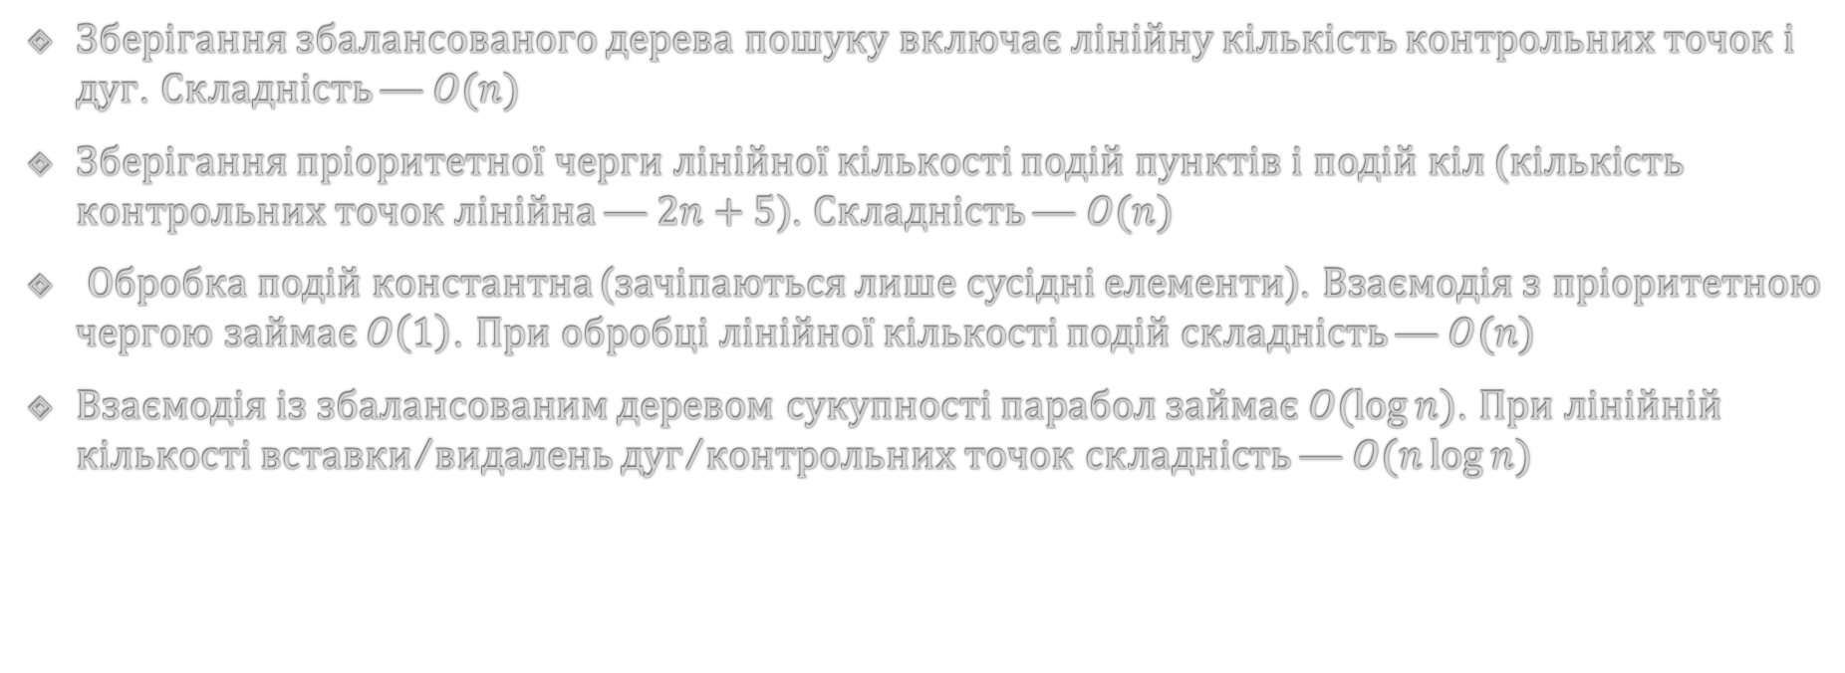
Складність алгоритму
Зберігання збалансованого дерева пошуку включає лінійну кількість контрольних точок і дуг. Складність — $O(n)$
Зберігання пріоритетної черги лінійної кількості подій пунктів і подій кіл (кількість контрольних точок лінійна — $2n+5$). Складність — $O(n)$
Обробка подій константна (зачіпаються лише сусідні елементи). Взаємодія з пріоритетною чергою займає $O\left(1\right)$. При обробці лінійної кількості подій складність — $O(n)$
Взаємодія із збалансованим деревом сукупності парабол займає $O(\log{n})$. При лінійній кількості вставки/видалень дуг/контрольних точок складність — $O(n\log{n})$

Slide 13
Графік залежності часу виконання від кількості пунктів

Slide 14
Варіанти використання
Визначення завантаженості пунктів
Визначення областей, які підлягають певним пунктам
Визначення областей найменшого постачання
Обробка 3D моделей

